Slide 1

klasa III
moduł 18
MY GRANDPARENTS
PI Synergia początkowej nauki języka obcego z edukacją wczesnoszkolną i technologiami informacyjno-komunikacyjnymi.
Projekt współfinansowany przez Europejski Fundusz Społeczny w ramach Programu Operacyjnego Kapitał Ludzki.
Priorytet III Wysoka jakość systemu oświaty, Działanie 3.3 Poprawa jakości kształcenia, Poddziałanie 3.3.4 Modernizacja treści i metod kształcenia – projekty konkursowe.

Slide 2
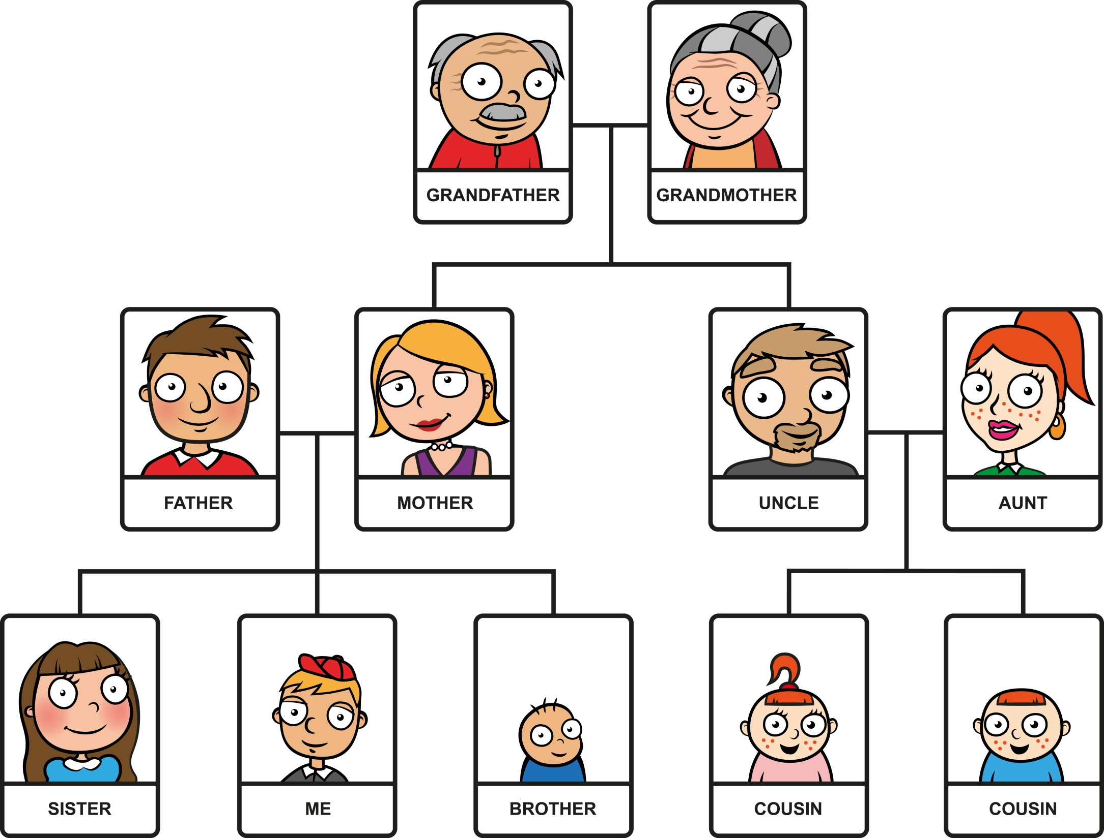

Slide 3
mother
grandmother
father
grandfather

Slide 4
grandmother + grandfather =
grandparents
grandson + granddaughter =
grandchildren
mother + father =
parents
daughter + son =
children

Slide 5
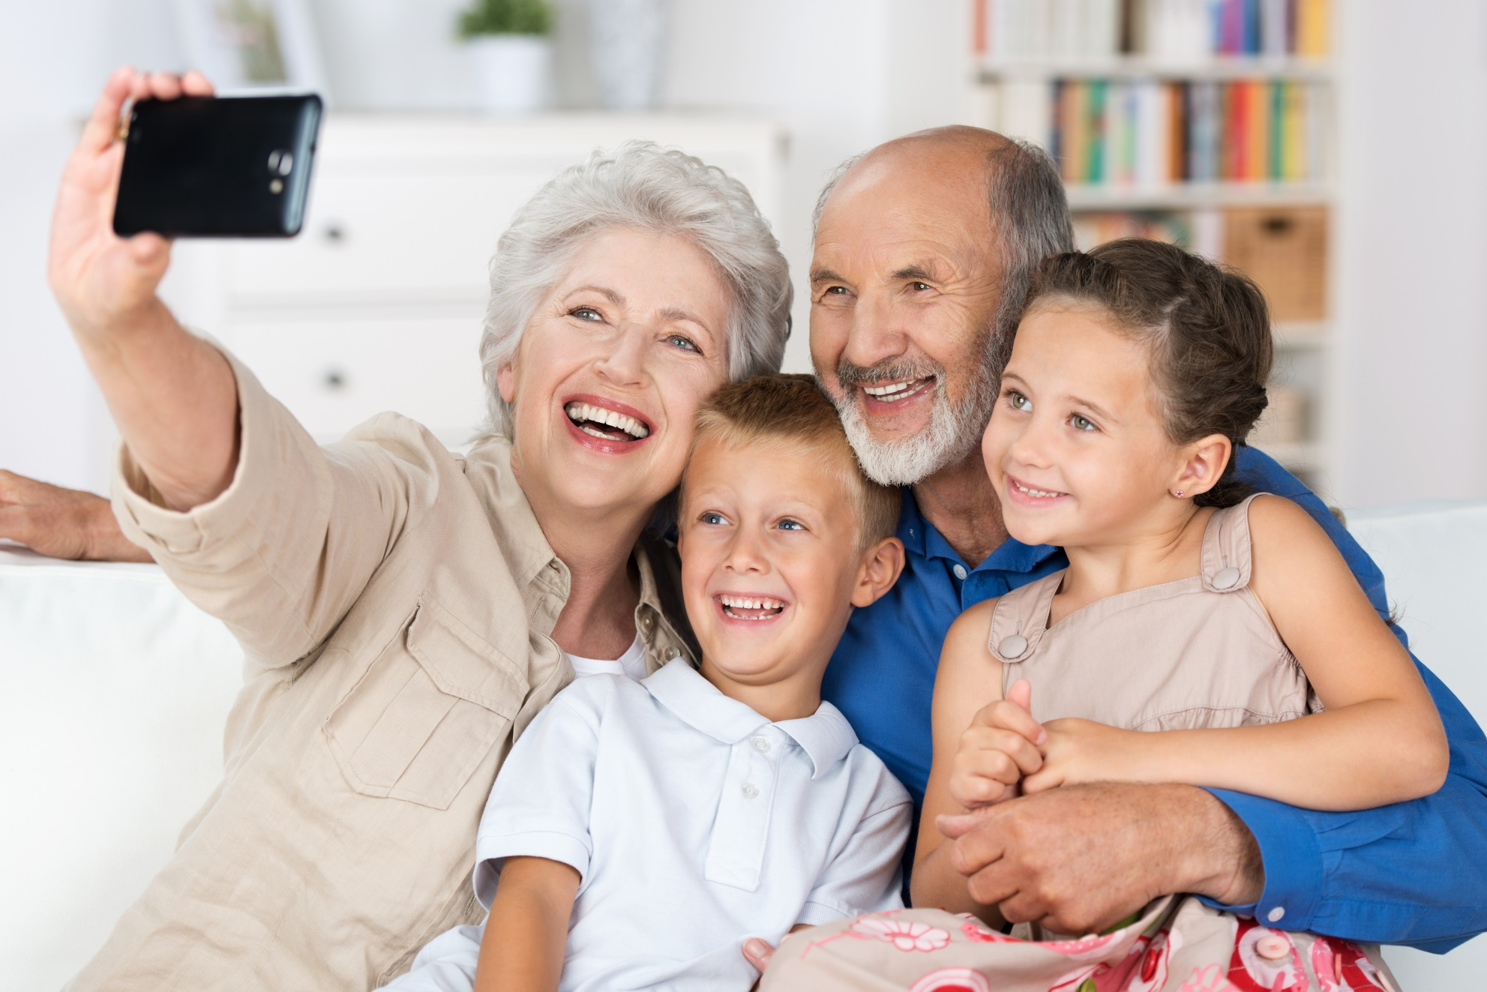

Slide 6
happy
funny
patient
loving
helpful

Slide 7

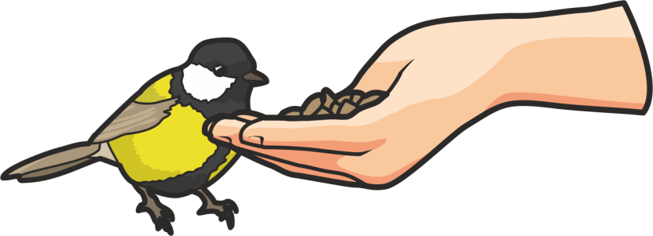

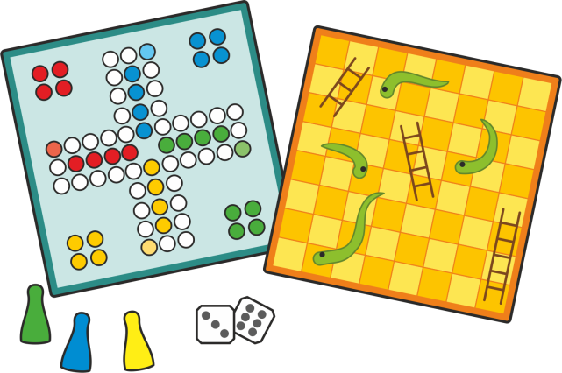





Slide 8
Making model planes and cars
Playing board games
Baking cakes and cookies
Reading books and magazines
Knitting sweaters and scarfs

Slide 9
Top 4 reasons why I love my grandparents

Slide 10
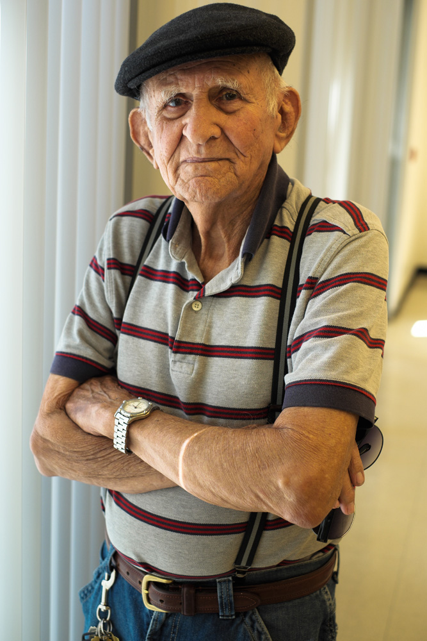

Slide 11
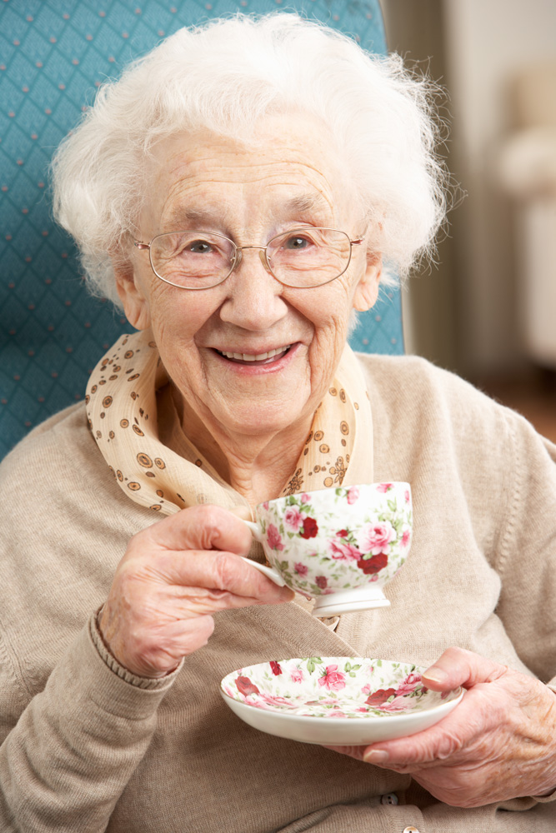

Slide 12
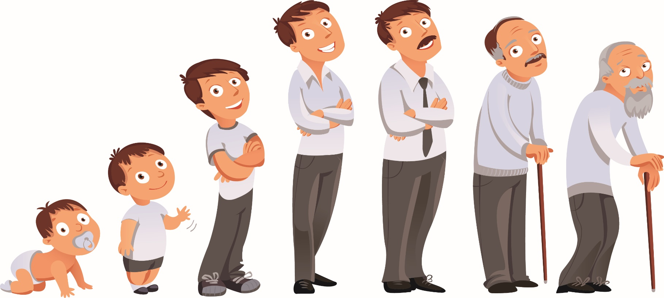
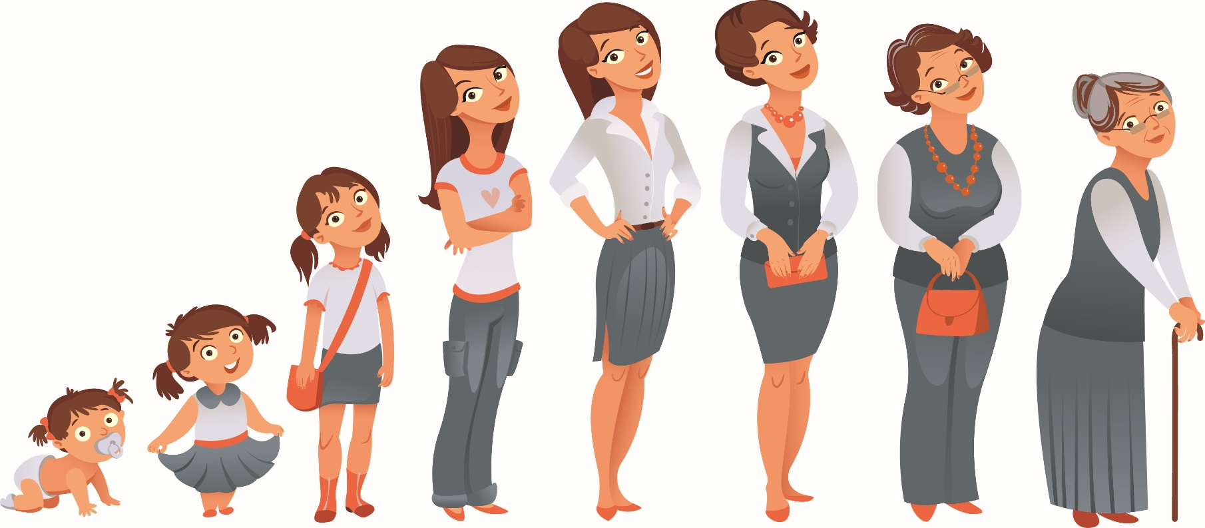

Slide 13
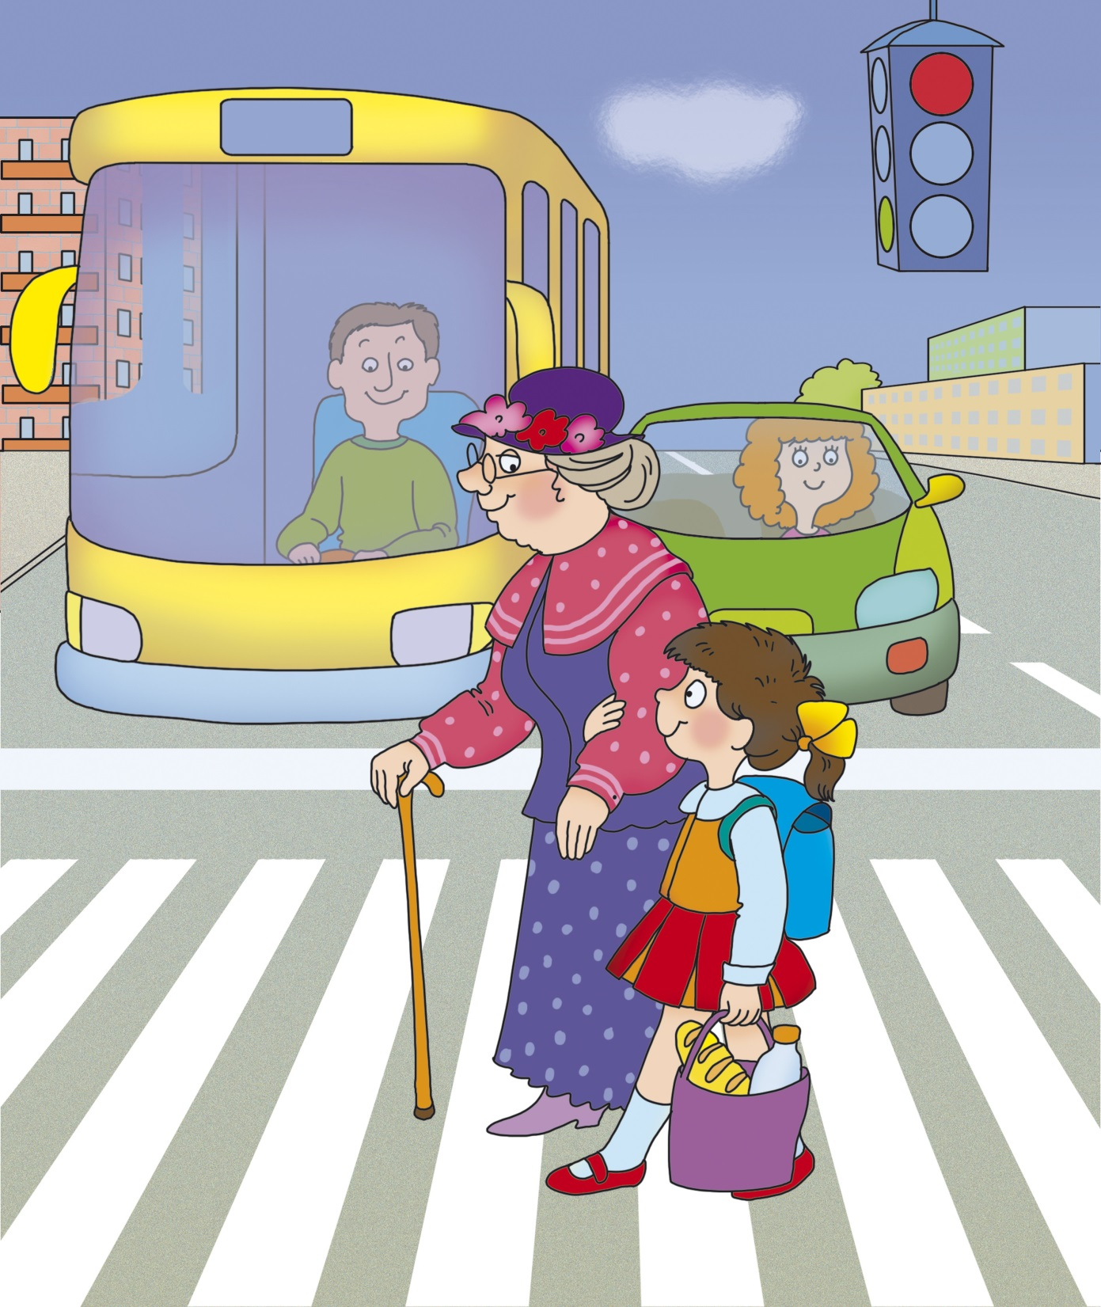

Slide 14
do shopping
water plants
feed animals
cross the street
use a smartphone

